Slide 1

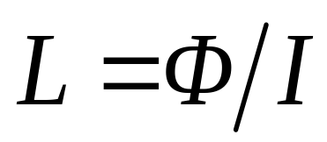


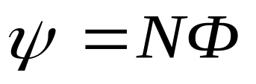
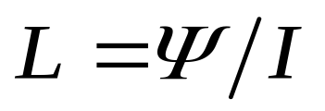
一 自感电动势 自感
（1）自感
若线圈有 N 匝，
磁通匝数
自感
注意
无铁磁质时，自感仅与线圈形 状、大小、磁介质及匝数有关.

Slide 2
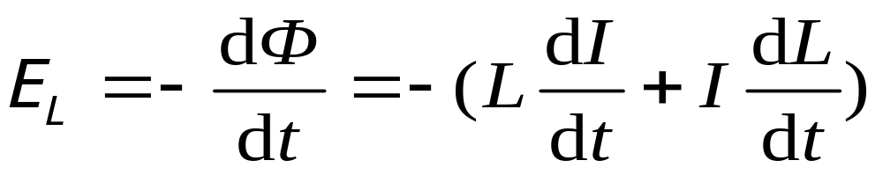
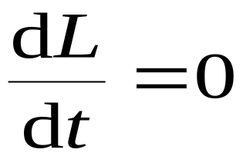
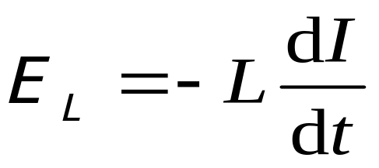
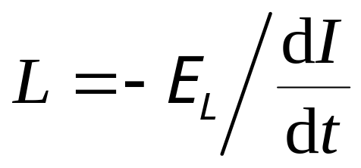
（2）自感电动势
当
时，
自感

Slide 3
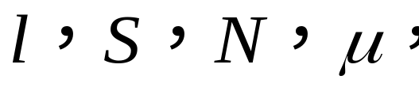


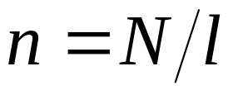






（3）自感的计算方法
例1 如图所示的长直密绕螺线管，已知
求其自感 （忽略边缘效应）.
解 先设电流 I 根据安培环路定理求得H
B

Slide 4
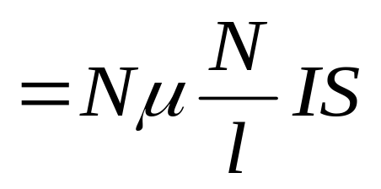
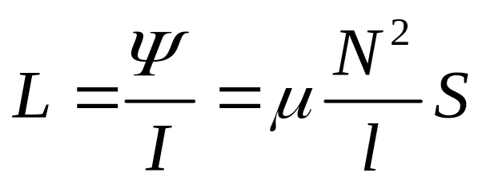
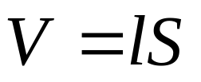
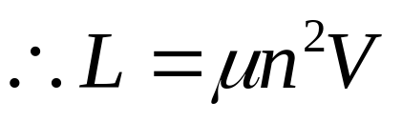
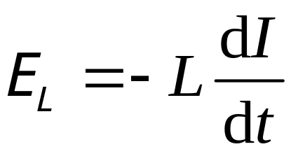
（一般情况可用下式测量自感）
（4）自感的应用
稳流 、LC 谐振电路 滤波电路、感应圈等

Slide 5
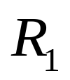
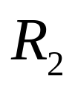







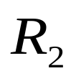
例 2 有两个同轴圆筒形导体，其半径分别为 和 ，通过它们的电流均为 ，
但电流的流向相反. 设在
两圆筒间充满磁导率为
的均匀磁介质，求其自感 .

Slide 6
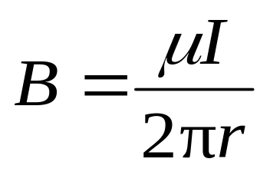

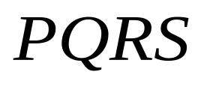


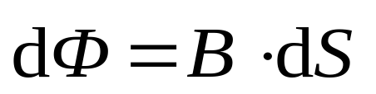
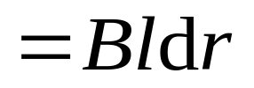
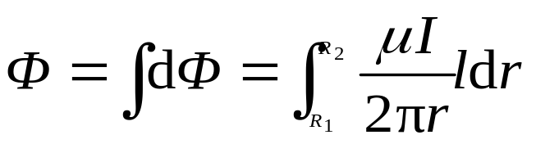



解 两圆筒之间
如图所示在两圆筒间取一长为 的面 ，并将其分成许多小面元.
则

Slide 7
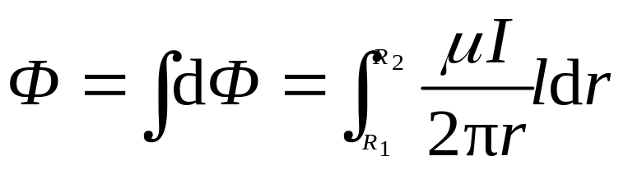
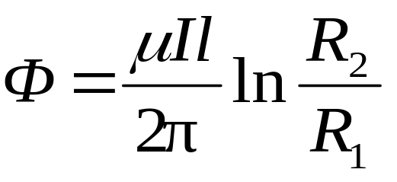
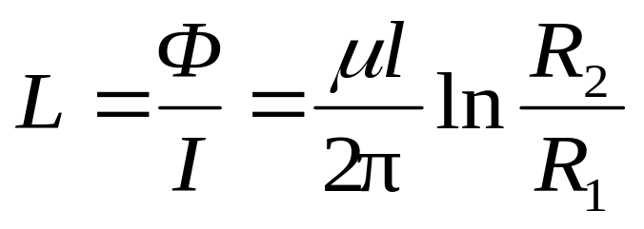
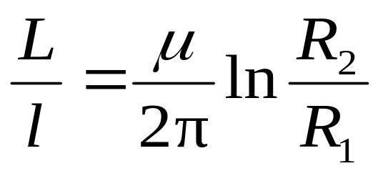
单位长度的自感为

Slide 8









例
例 3 设一载流回路由两根平行的长直导线组成.
求这一对导线单位长度的自感L .
解:
由题意，设电流回路中有电流 I

Slide 9
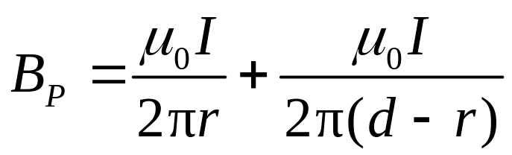
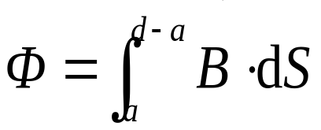
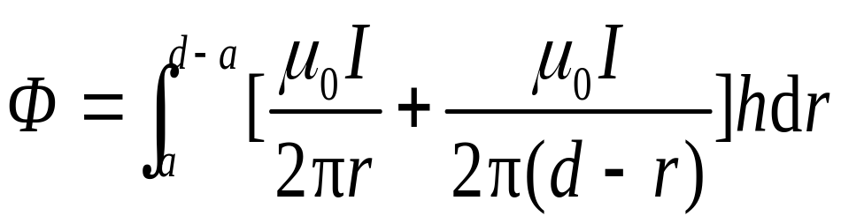

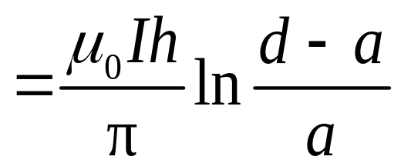
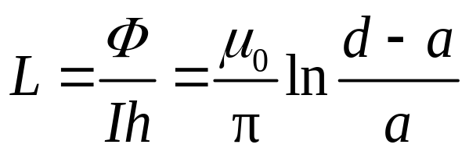

Slide 10


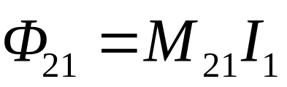
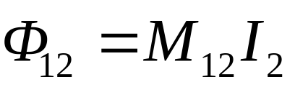




二 互感电动势 互感
在 电流回路中所产生的磁通量
在 电流回路 中所产生的磁通量

Slide 11
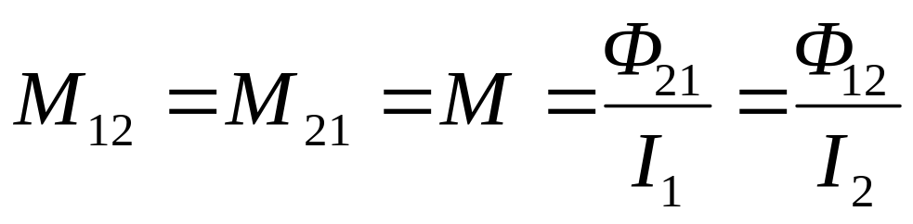
（1 ）互感系数
互感仅与两个线圈形状、大小、匝数、相对位置以及周围的磁介质有关.
注意

Slide 12
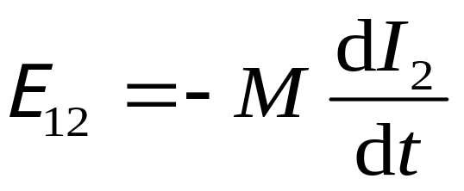
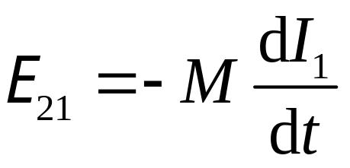
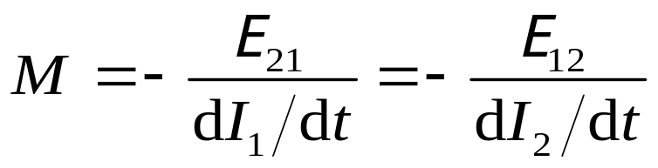
（2）互感电动势
互感系数
问：下列几种情况互感是否变化？
（1）线框平行直导线移动；
（2）线框垂直于直导线移动；
（3）线框绕 OC 轴转动；
（4）直导线中电流变化.
O
C

Slide 13
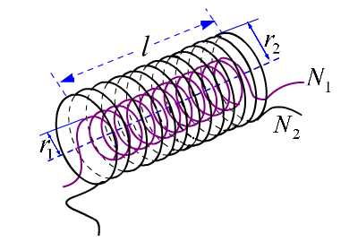

例4 两同轴长直密绕螺线管的互感.
有两个长度均为l，半径分别为r₁和r₂（ r₁<r₂ ），
匝数分别为N₁和N₂的
同轴长直密绕螺线管.
求它们的互感 .

Slide 14




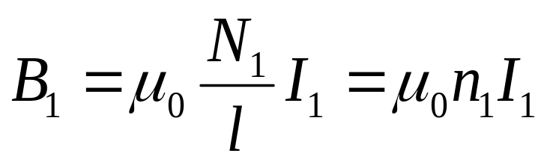
解 先设某一线圈中通以电流 I 求出另一线圈的磁通量 .
设半径为 的线圈中通有电流 ，则

Slide 15

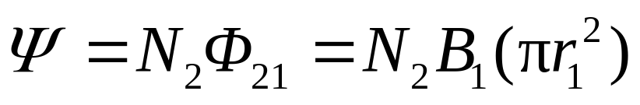
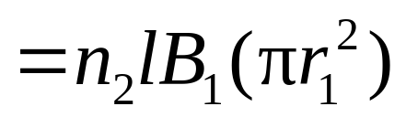
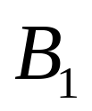
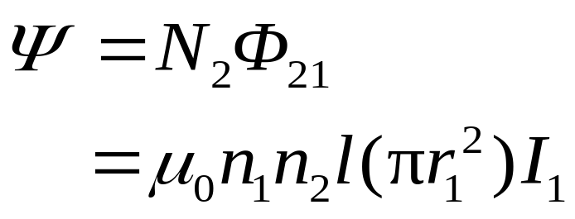
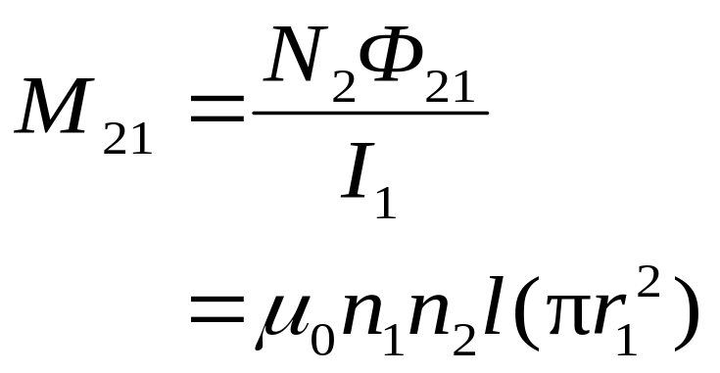
则穿过半径为 的线圈的磁通匝数为
代入 计算得

Slide 16







例 5 在磁导率为 的均匀无限大的磁介质中，一无限长直导线与一宽、长分别为b 和 l 的矩形线圈共面，直导线与矩形线圈
的一侧平行，且相距为 .
求二者的互感系数.

Slide 17
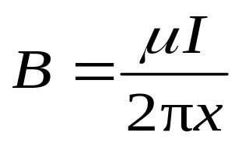
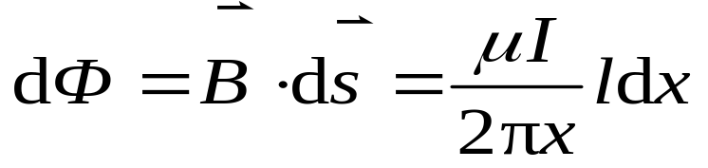
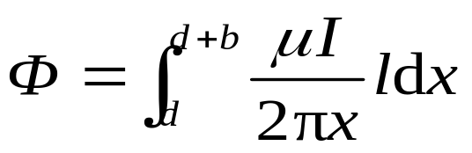
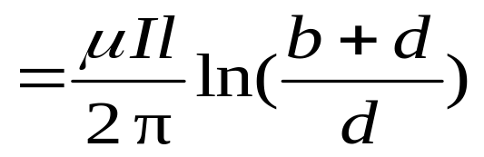
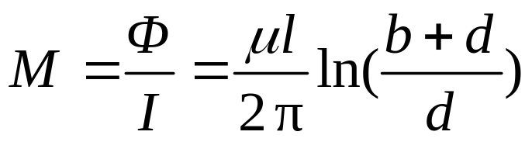


解 设长直导线通有电流

Slide 18
选择进入：
8-0 教学基本要求
8-1 电磁感应定律
8-2 动生电动势和感生电动势
8-3 自感和互感
* 8-4 R L电路
8-5 磁场的能量 磁场能量密度
8-6 位移电流 电磁场基本方程的积分形式

